Slide 1
线性代数
总复习

Slide 2
一、行列式
要求：理解行列式的概念，
会用其性质与展开式定理
计算低阶及特殊的行列式。
两个定义：
n 阶行列式; n 阶方阵行列式.
两个重要概念：
余子式和代数余子式
1、概念
2、性质
是计算行列式的中心环节，性质5用的较多。
利用性质将行列式化为三角形行列式，然后计算是
计算行列式的重要方法。

Slide 3

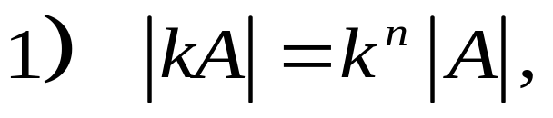
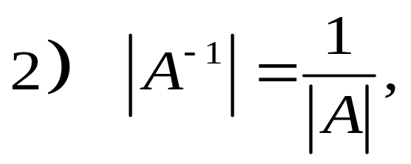
3、重要结论：
上（下）三角行列式的值=对角线上元素之积
4、特殊关系式

Slide 4
5、展开定理

Slide 5
例1、计算下列行列式。
解
r₂-2r₁
r₄-100r₂
r₄-r₁

Slide 6
解：

Slide 7
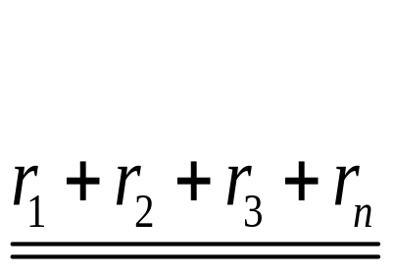
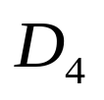
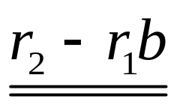
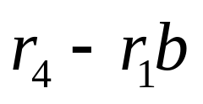
解：

Slide 8
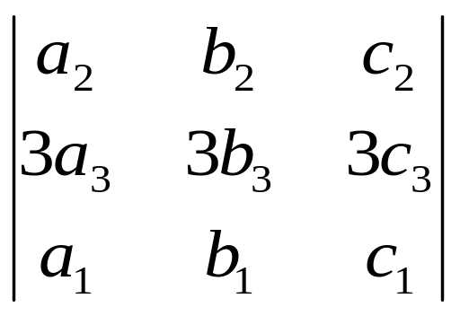
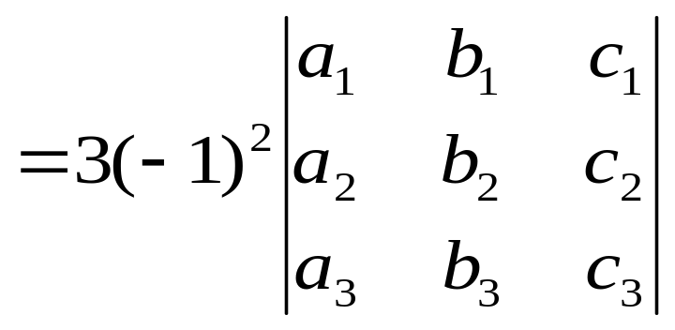
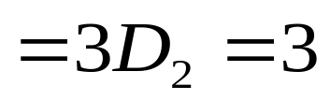
4）设行列式
解

Slide 9
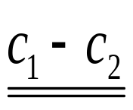
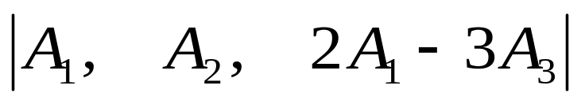
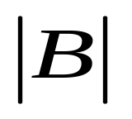
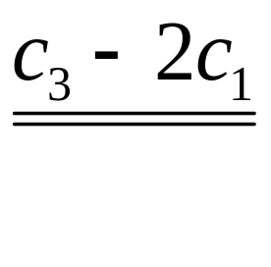
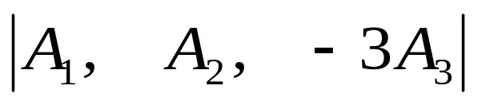
解：

Slide 10
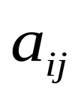
二、矩阵
主要内容：
矩阵的概念、运算、初等变换、秩、
逆矩阵、分块矩阵、利用逆矩阵求解线性方程组。
1、定义：
由m×n个数
(i=1,2, …,m; j=1,2, …,n)
排成的m行n列数表
称为一个m行n列矩阵，
简称为m×n矩阵.
特别：
零矩阵、n阶方阵、行（列）矩阵、对称矩阵、
n阶对角阵、三角阵、单位阵、最简阶梯形。

Slide 11
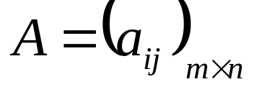
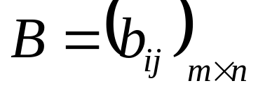
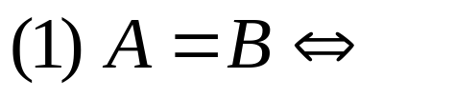
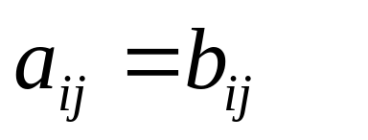
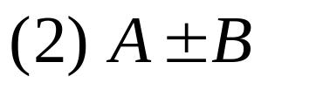
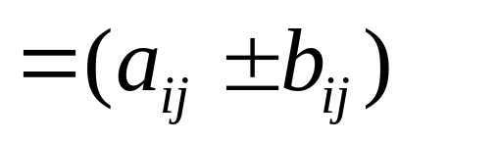
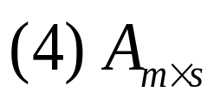
2、矩阵的线性运算
若
与
一般来说
可能有

Slide 12
3、矩阵的运算律
(1)
(2)
(3)
(4)
(5)

Slide 13
4、可逆矩阵的定义和等价条件
定义
中若存在方阵B, 使
则称A是可逆方阵,则B是A的一个逆矩阵,记为
n 阶方阵A可逆
（即齐次线性方程组）仅有零解。

Slide 14
5、可逆矩阵的性质
设A、B都是n阶可逆矩阵，k是非零数，则

Slide 15
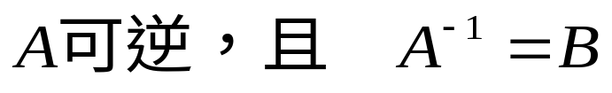
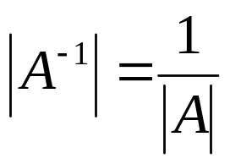
6、求方阵A的逆矩阵的方法
特别：

Slide 16
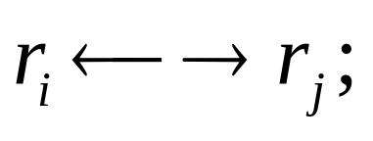
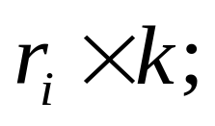
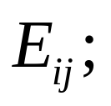


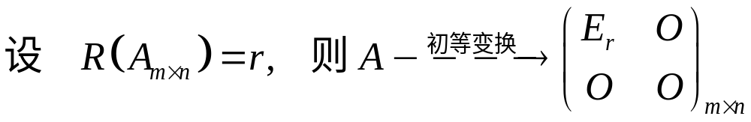
7、矩阵的初等行变换
共三种
8、初等方阵
互换阵
倍乘阵
倍加阵
用初等方阵左（右）乘 A，
相当于对 A 作初等行
（列）变换得到的矩阵.
9、矩阵A的标准形

Slide 17
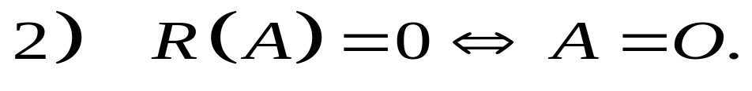
10、矩阵的秩
1、R（A）：A的不等于0的子式的最大阶数。
2、秩的基本关系式：
3、关于秩的重要结论：

Slide 18
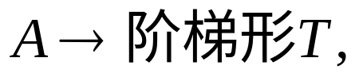
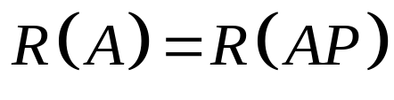
11、秩的求法：
1)R（A）：A的不等于0的子式的最大阶数;
2）初等变换法：
R（A）= T的阶梯数；
3）若P可逆，则
常需先验证P可逆。

Slide 19
12、分块对角阵及其性质
其中
均为方阵。

Slide 20
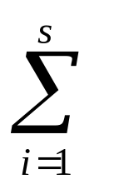
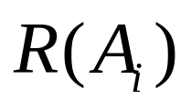
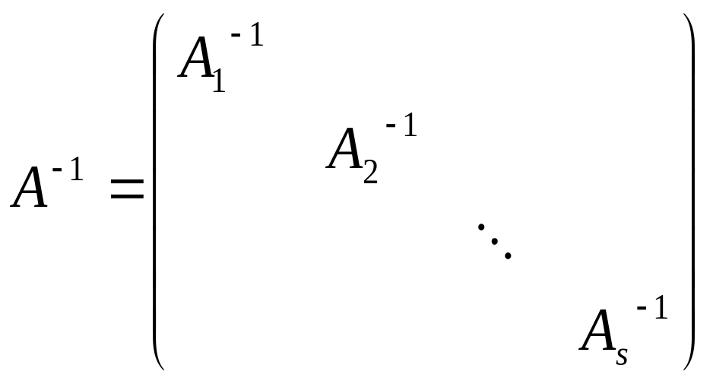

2、
3、
4、
R（A）=
5、
可逆时，
则A可逆，且

Slide 21
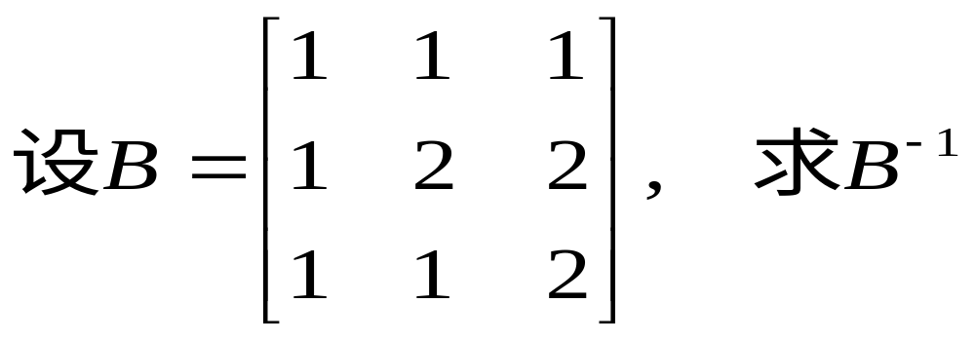
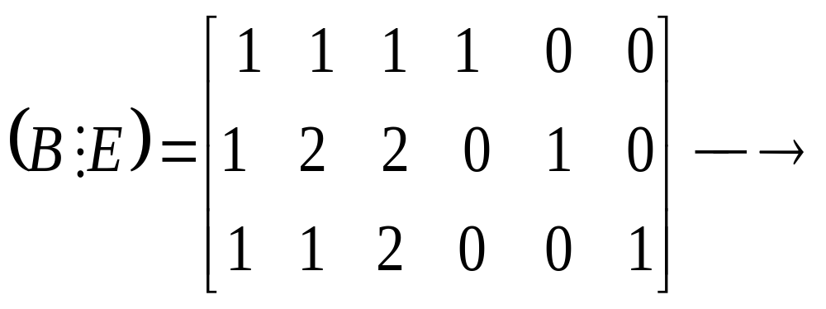
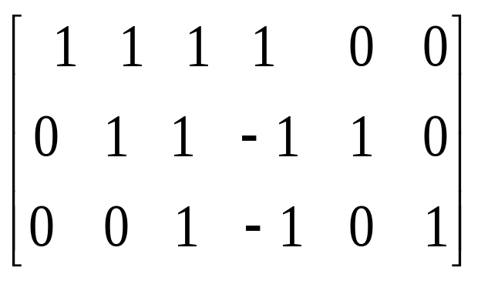
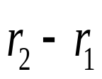
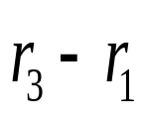
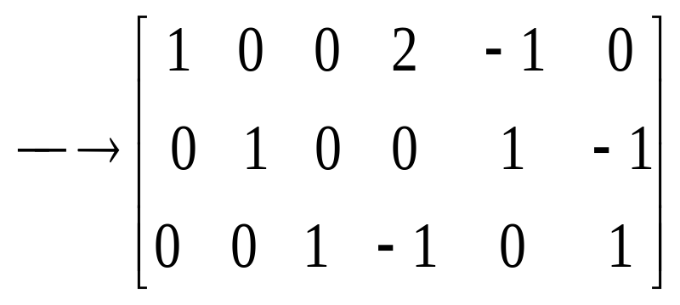
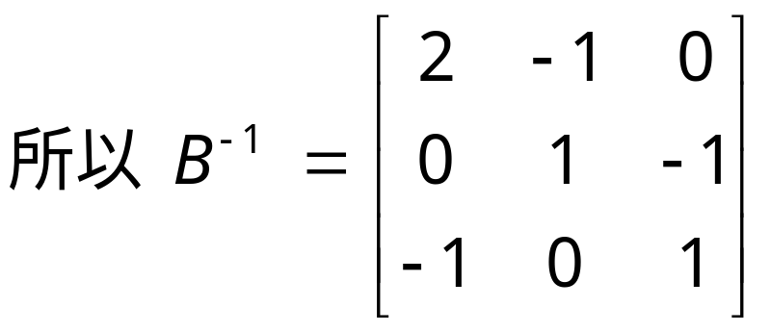
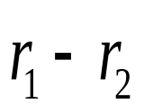
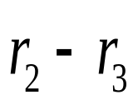
例1、
解：

Slide 22
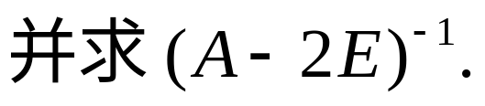
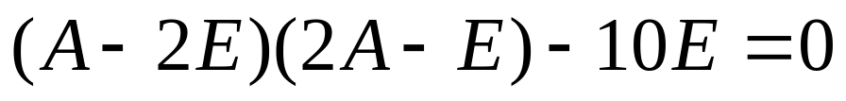
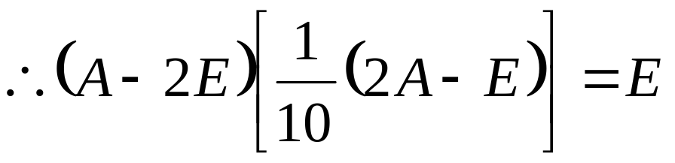

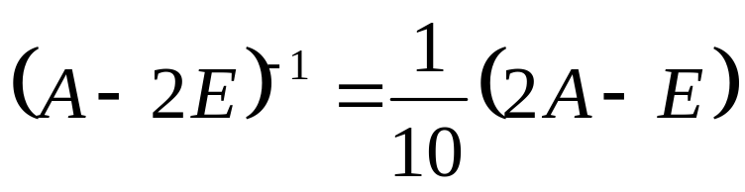
例2、
设方阵 A满足2A²-5A-8E = 0，证明 A-2E 可逆，
解：
原式可写为

Slide 23
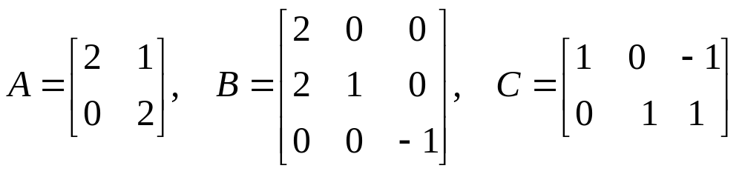
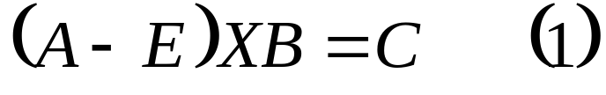
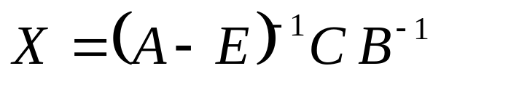


例3、
设矩阵 X 满足：AXB = XB+C，求X，其中
解：
由已知，得 AXB-XB = C，
则得
显然A - E、B均可逆，并且

Slide 24





例4、
设A是5阶方阵，且
求
解：

Slide 25





三、向量组的线性相关性
定义1
推论：
(2) 有非零解。
(2)只有零解。

Slide 26



定义2
推论：
(1) 有解。

Slide 27



定义3
则称
是向量组T的一个最大线性无关组。
r称为T的秩，记为
如果 R( T ) =r,
则T中任意r个线性无关的向量都构成
T的最大无关组。

Slide 28

定理1
关键：至少有一个，但不能保证是哪一个。
定理2
定理3 R（A）=A的列向量组的秩=A行向量组的秩
定理4 矩阵的初等行变换不改变列向量组的线性关系。
注意：求最大无关组、讨论线性表示主要用此方法；
讨论线性相关性、求秩也可用此方法。

Slide 29






定理5
数字型
定理6
有非零解；
齐次线性方程组有非零解；

Slide 30






例1、
设
求
的一个最大线性无关组，
并将其余向量用此线性无关组线性表示。
解：

Slide 31




所以
的一个最大线性无关组为：
其余向量由此最大无关组表示为：

Slide 32


例2、
解：
因为行列式
所以当b=3或b=1时，D=0，线性相关；
否则线性无关。

Slide 33














例3 设向量组
问 k 为何值时
表示法惟一，
不惟一，
不可表示。
解： 设存在数
使
用克莱姆法则
即

Slide 34









时，
方程组有惟一解；
表示法惟一。
同解方程组
时，
有无穷多解。
表示法不惟一，
k = - 3 时，

Slide 35













例4、
线性无关，
线性相关，
证明
1、 设
不能由
线性表示。
2、 设A是n阶实对称矩阵，若
证明
证明 1、
线性无关，则
线性无关。
线性相关，则
可由
线性表示，
即存在实数
使得
假设
可由
线性表示，
即存在实数
使得
将(1)代入(2)
可由
线性表示，这与
线性无关矛盾，故
不能由
线性表示。

Slide 36












因为 A 是 n 阶实对称矩阵，
2、 解法1
必存在正交矩
阵 P, 使
故
从而
解法2
从而

Slide 37
四、线性方程组的解法与解的结构
线性方程组
解的存在性定理
各种解法
解的结构

Slide 38






例2、
讨论a、b满足什么条件时，如下方程组无解、
有惟一解、有无穷多解？有无穷多解时，求其通解。
解 对增广矩阵 进行初等行变换

Slide 39






Slide 40






则得一同解方程组为
则通解为
令

Slide 41







例6、
设
是
的一个基础解系，
是不是
的解向量？
解
1）是；
2）

Slide 42






Slide 43

















五、内积、施密特正交化。
定义1
设
称
为向量
与
的内积 .
性质 设
都是 n 维向量，
K 为实数则有
当且仅当
时等式成立。

Slide 44








定理
定义2
设
称
为
的长度。
当
时，
称为单位向量。
当
时，
称
与
正交。
中两两正交、非零向量组
线性无关。
定义3
在欧氏空间
中，
若
满足
称
为标准正交基。

Slide 45









定义4
是n阶方阵,若
称
是正交矩阵
性质1
设
是正交矩阵则A可逆且
性质2
是正交矩阵
的列(行)向量组为正交单位向量组
即 A 的 n 个列向量是单位正交向量组。
性质3
设 A、B 都是正交矩阵，
则 AB 也是正交矩阵。
性质4
也是正交矩阵。
设 A 是正交矩阵，则
性质5
设 A 是正交矩阵，则

Slide 46






3、施密特正交化方法
正交化过程：
设在
中
为线性无关向量组
令
则
是正交向量组，

Slide 47










六、特征值与特征向量、矩阵的对角化
内容：
矩阵的特征值与特征向量的定义、求法、性质；
相似矩阵的概念、性质、矩阵对角化的条件和方法。
定义1
设方阵
数
和 n 元非零
列向量
使方程
成立
则称数
为
的一个特征值,
相应的非零向量
称为
的于
对应的特征向量.
（1）式也可写成
即
（2）式说明特征向量 X 的坐标
是齐次
方程（3）的非零解。

Slide 48





定义2
设
称含参数 的矩阵
为 的特征矩阵,
称该矩阵的行列式
( 的 次多项式)
为 的特征多项式,
称 为 的特征方程.

Slide 49
特征值的性质
则：
全不为零。

Slide 50

特征向量的性质
1）方阵A的不同特征值所对应的特征向量必线性无关。
2）实对称矩阵A的不同特征值所对应的特征向量必相
互正交。即
即

Slide 51
4---n阶方阵A可对角化的条件、方法
1、一个充分必要条件：
n阶方阵A可对角化
A有n个线性无关的特征向量
2、两个充分条件：
1）如果A有n个互不相同的特征值，则A必可对角化
2）如果A是实对称矩阵，则A必可用正交矩阵对角化。
3、对角化方法：
4、正交对角化

Slide 52





例1、求矩阵A、B的特征值与特征向量
解：1）

Slide 53




特征向量：

Slide 54









得基础解系
得基础解系
得基础解系

Slide 55






例2、
设矩阵A、B相似，求参数a,b,c.
并且1是B的一个特征值。
解 1）因为矩阵A、B相似，所以
2）因为矩阵A、B相似，所以1也是A的特征值，所以

Slide 56






例3
分别求可逆矩阵C、正交矩阵P，
将矩阵A对角化。
解 1）

Slide 57







则C可逆，且
4）将每个基础解系Schmidt正交化、再单位化

Slide 58








则P是正交矩阵，并且

Slide 59




七、二次型化标准形---1---基本定义、基本内容
1、二次型——二次齐次多项式；
标准形——仅含有平方项的二次型
2、二次型的矩阵——前提：实对称矩阵；
二次型的矩阵表示
标准形的矩阵——对角阵
二次型的矩阵表示为
则二次型的矩阵

Slide 60


3、正定二次型 正定矩阵
4、二次型的标准形
5、惯性定理

Slide 61






1、用正交变换 将二次型 化为标准形；
2、关于正定二次型的最简单判别。
注1：对线性变换 X = CY来说，当C可逆矩阵时，称之为
可逆变换；当P是正交矩阵时，称之为正交变换

Slide 62









例1
用正交变换 将二次型 化为标准形；
解 二次型的矩阵为
得基础解系
得基础解系
得基础解系

Slide 63




P为正交矩阵。
作正交变换X=PY，则

Slide 64


谢谢

